Slide 1
Задача учителя не в том, чтобы дать ученикам максимум знаний, а в том, чтобы привить им интерес к самостоятельному поиску знаний, научить добывать знания и пользоваться ими.
Константин Кушнер
Семинар-практикум
"Система работы учителя начальной школы по формированию универсальных учебных действий"

Slide 2
Цель семинара:
познакомить коллег с системой работы учителя начальной школы по формированию универсальных учебных действий
(система развивающего обучения Л.В. Занкова)

Slide 3
Задачи:
Раскрыть и осмыслить понятие «универсальные учебные действия»
Рассмотреть виды УУД, их содержание, требования к результатам сформированности
Познакомиться с приемами формирование учителем УУД у детей,
обучающихся по развивающей системе Л.В. Занкова
Приобрести практический опыт по ознакомлению с мониторинговой системой сформированности УУД

Slide 4
Универсальные учебные действия – это обобщенные действия, открывающие возможность широкой ориентации учащихся, – как в различных предметных областях, так и в строении самой учебной деятельности, включая осознание учащимися ее целевой направленности, ценностно-смысловых и операциональных характеристик.
Умение учиться,
способность к саморазвитию и
самосовершенствованию

Slide 5
К основным функциям УУД относятся:
обеспечение возможностей учащегося самостоятельно осуществлять деятельность учения;
создание условий для развития личности и ее самореализации на основе готовности к непрерывному образованию;
обеспечение успешного усвоения знаний, умений и навыков и формирование картины мира и компетентностей в любой предметной области познания.

Slide 6
Виды универсальных учебных действий
КОММУНИКАТИВНЫЕ
ЛИЧНОСТНЫЕ
РЕГУЛЯТИВНЫЕ
ПОЗНАВАТЕЛЬНЫЕ

Slide 11
Вывод:
Задачей современной системы образования становится освоение учащимися не только конкретных предметных знаний и навыков в рамках отдельных дисциплин, но и совокупности универсальных учебных действий.
УУД должны быть положены в основу выбора и структурирования содержания образования, приемов, методов, форм обучения, а также построения целостного учебно-воспитательного процесса.
Овладение УУД происходит в контексте разных учебных предметов и в конечном счете ведет к формированию способности самостоятельно успешно усваивать новые знания, умения и компетентности, включая самостоятельную организацию процесса усвоения, т. е. умение учиться.
В этом смысле УУД представляют собой и результат образовательного процесса, и условие усвоения знаний, умений и компетентностей.

Slide 12
УМК системы Л.В. Занкова

Slide 13
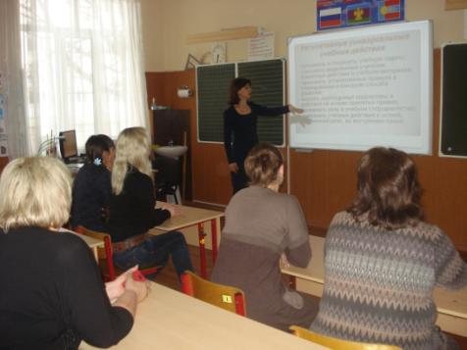
Работа коллектива школы
и методического объединения учителей начальных классов по данной проблеме
Заседание МО учителей начальных классов

Slide 14
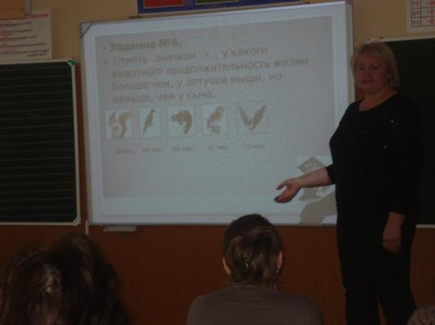
Заседание МО учителей начальных классов
«Обсуждение результатов мониторинговых работ»

Slide 15
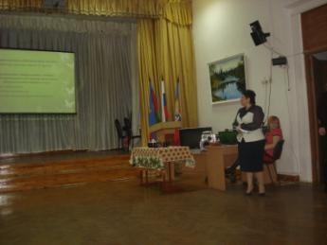
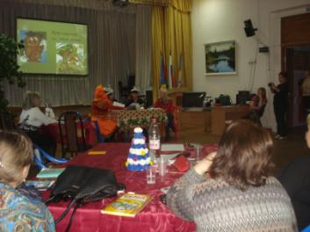
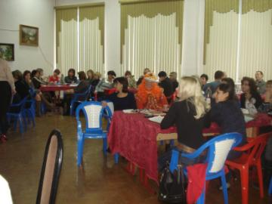
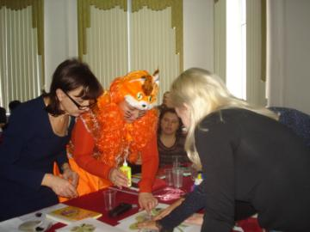
Педагогический совет

Slide 16
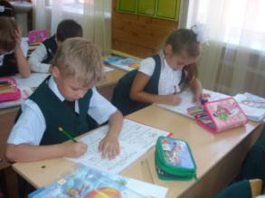
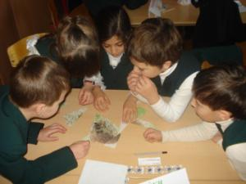
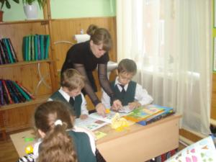
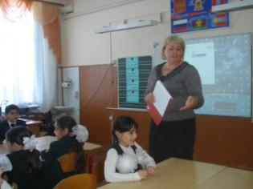
Урочная деятельность

Slide 17
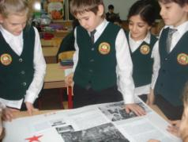
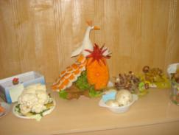
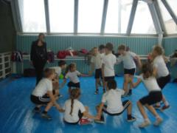
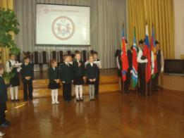
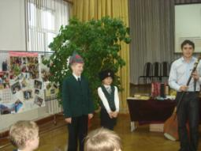
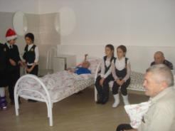
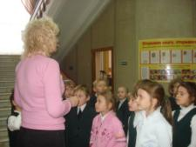
Внеурочная деятельность

Slide 18
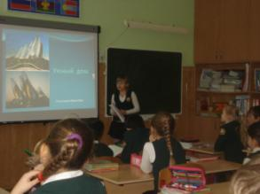
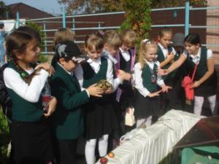
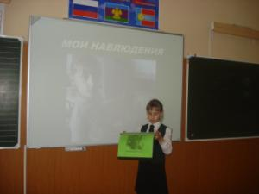
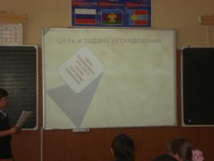
Исследовательская работа

Slide 19
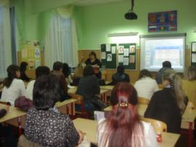
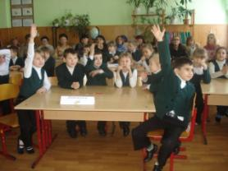
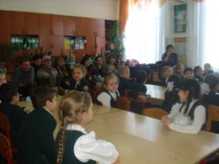
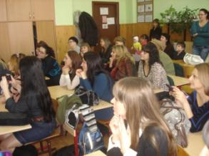
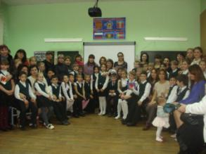
Работа с родителями

Slide 20
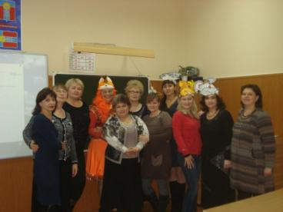
Воспитание молодого поколения россиян — огромная ответственность перед обществом и государством. От качества нашей работы во многом зависит будущее нашей молодежи, а значит — и будущее страны!
Кафедра учителей начального образования и весь коллектив нашей школы от всей души желаю вам здоровья, счастья, радости, профессиональных успехов. А главное, побольше талантливых, благодарных и успешных учеников!

